Slide 1

Propuesta de Diseño
Implementación
de la Plataforma de Distribución de Recursos a Municipios y Entidades
Septiembre 2022

Slide 2

Contenido Dirección de Presupuesto y Control Presupuestal
Participaciones Estatales
7
1
Inicio de Sesión
Aportaciones Federales
8
2
Configuración de Perfil
Aportaciones Estatales
9
3
Catálogos Iniciales
Calendario de Distribución
10
4
Notificaciones
Generador de Estadísticas
11
5
Bloqueo de Sesión
6
Participaciones Federales

Slide 3
Inicio de Sesión

Slide 4
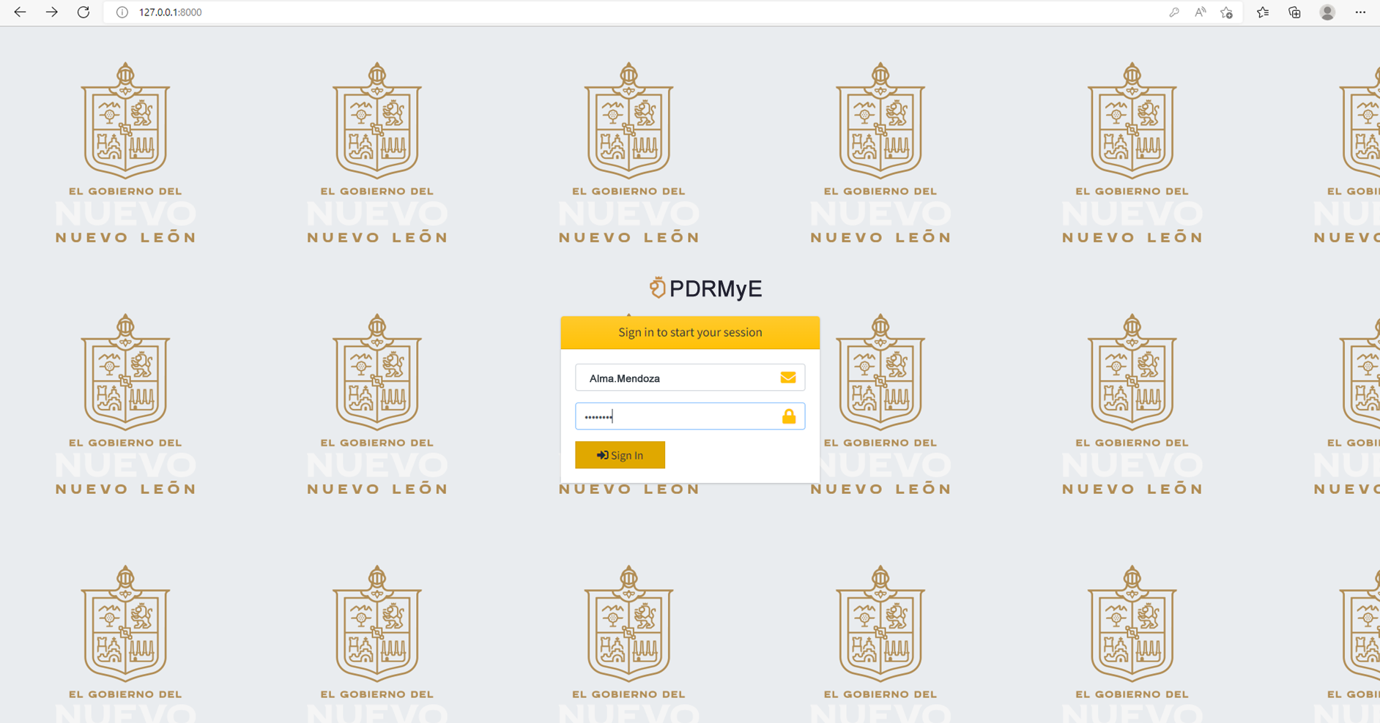

Inicio de Sesión

Slide 5
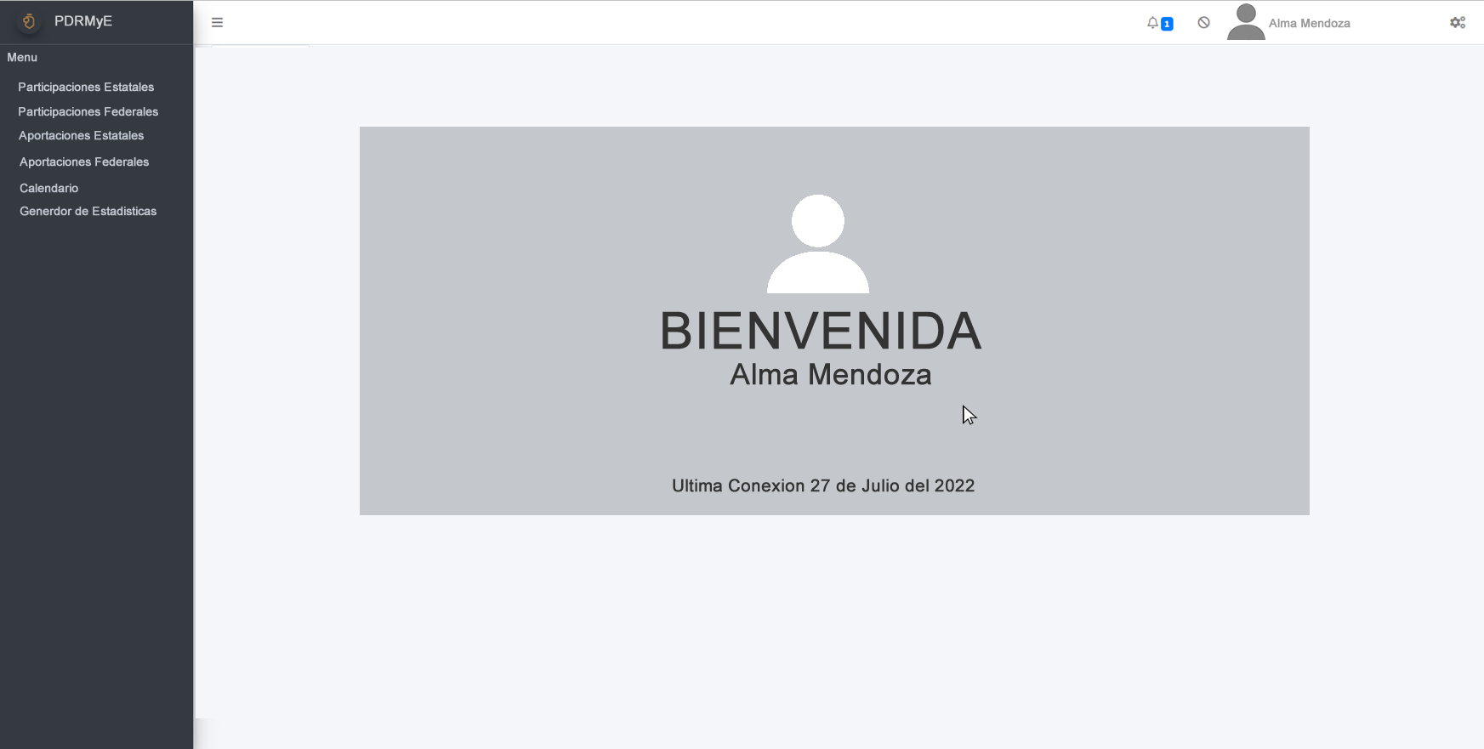
Inicio

Slide 6
Configuración de Perfil

Slide 7
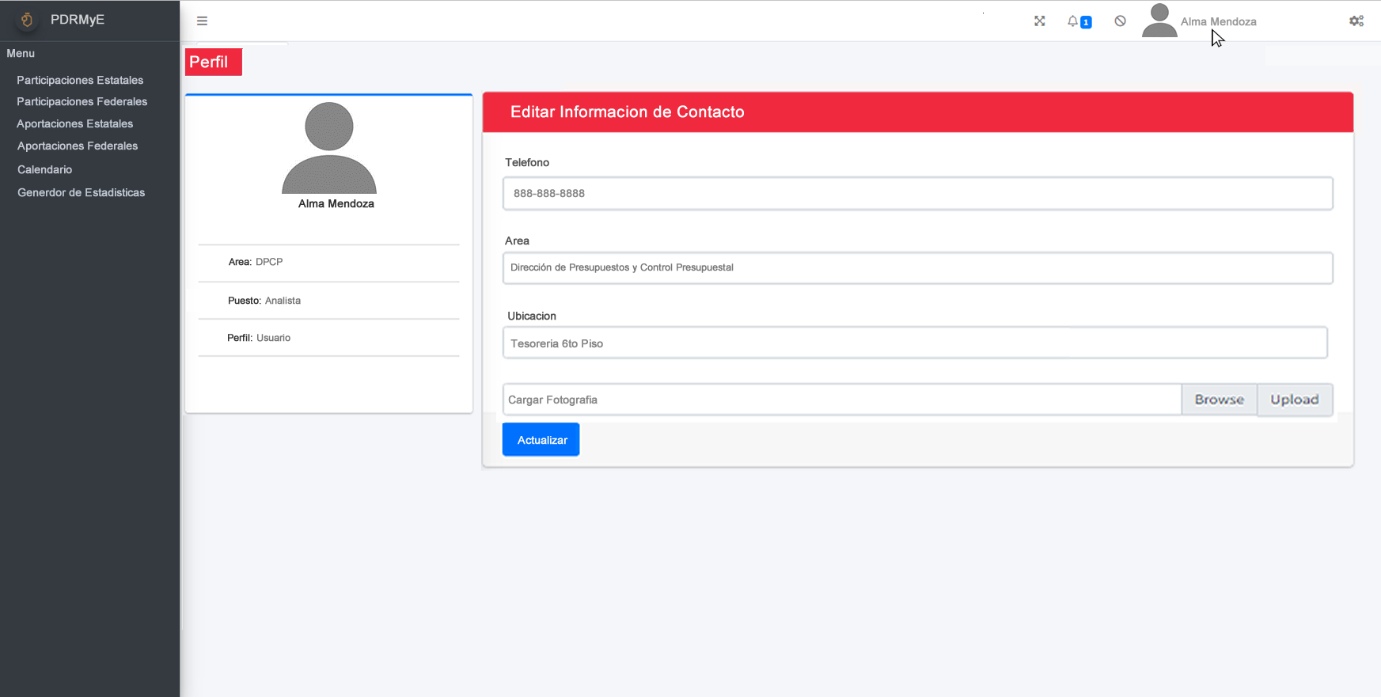
Perfil

Slide 8
Notificaciones

Slide 9
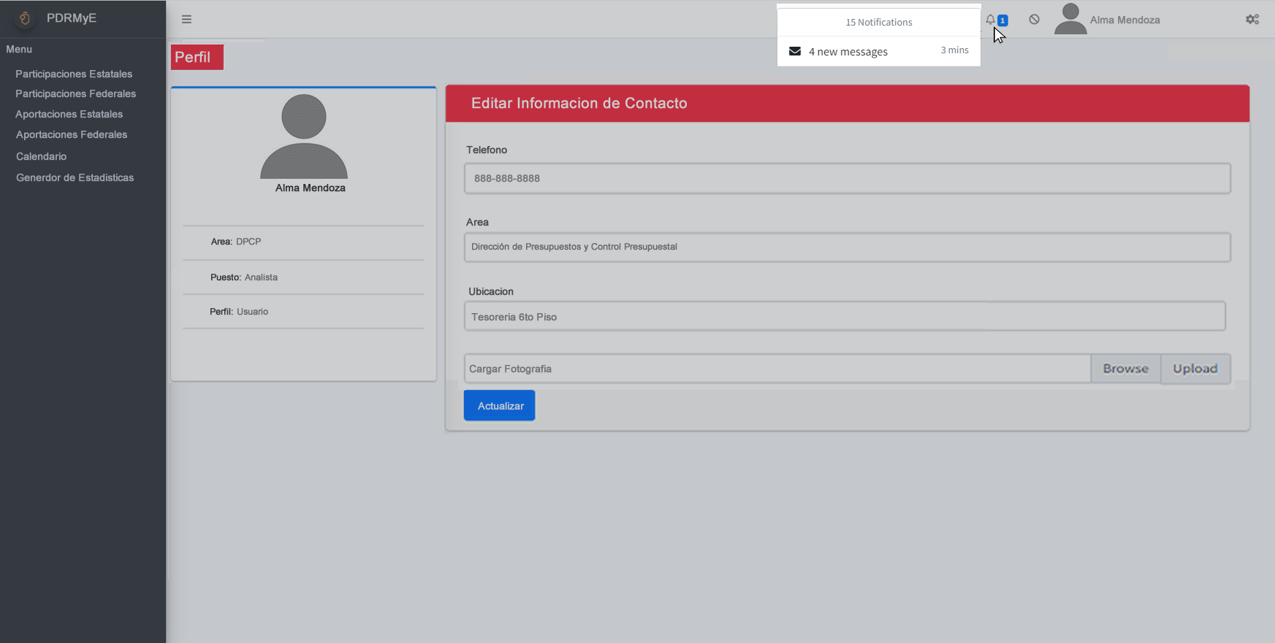
Banner de notificación

Slide 10
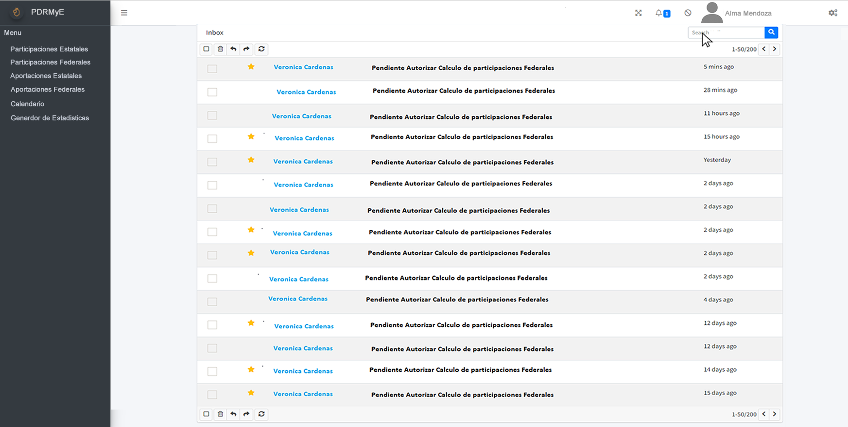
Buzón Notificaciones

Slide 11
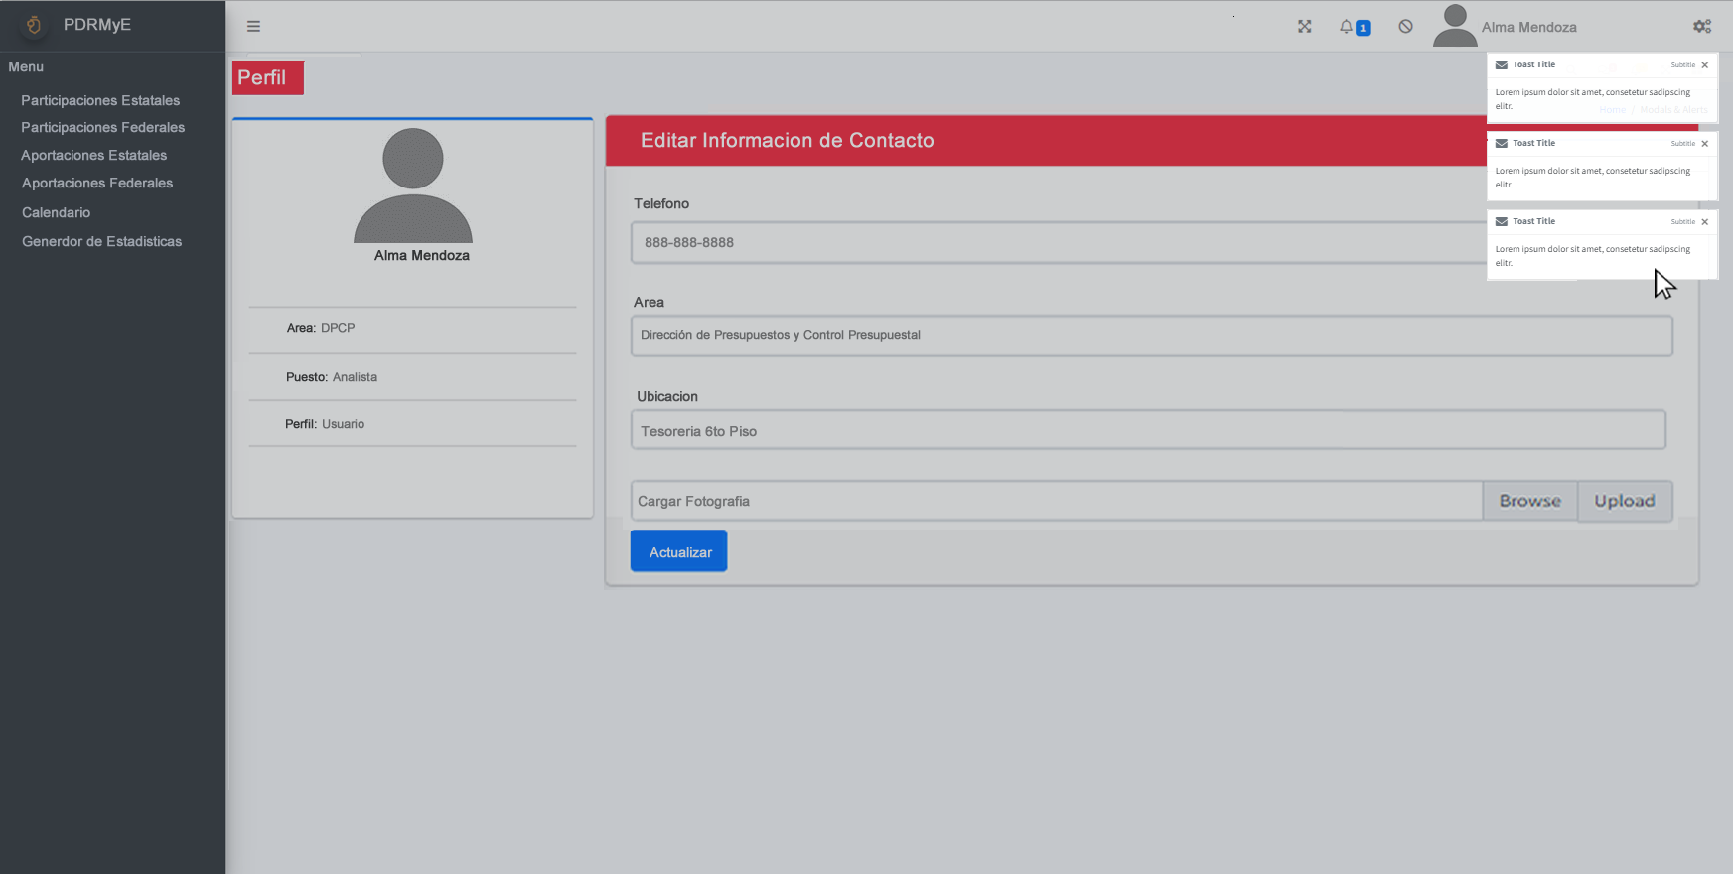
Notificaciones Push

Slide 12
Bloqueo de Sesión

Slide 13
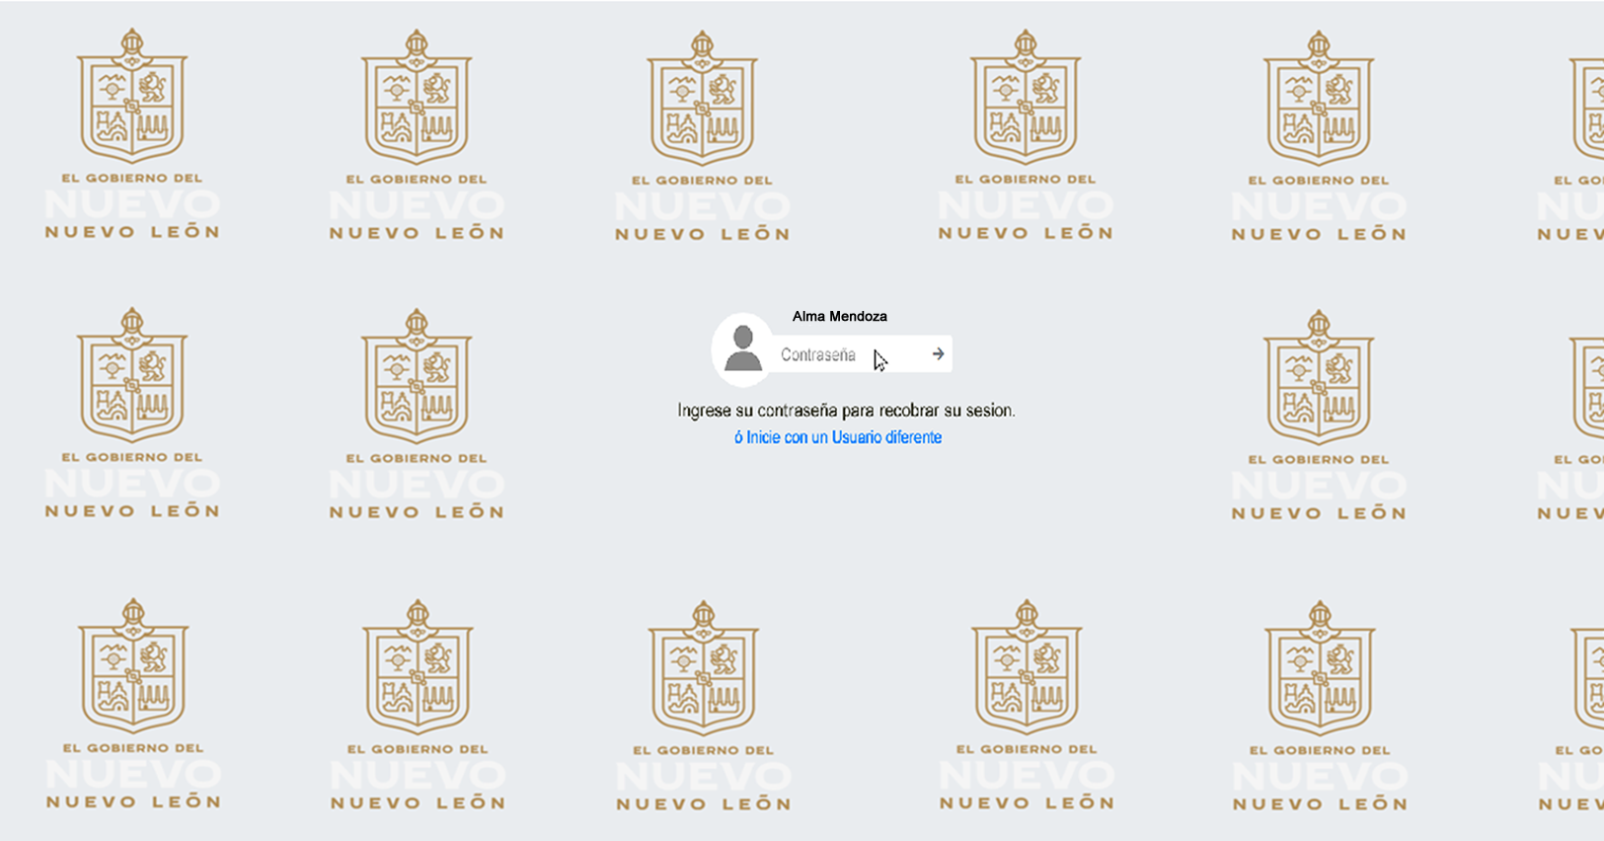
Bloqueo de Sesión

Slide 14
Participaciones Federales

Slide 15
Inicio de Sesión

Slide 16
Inicio

Slide 17
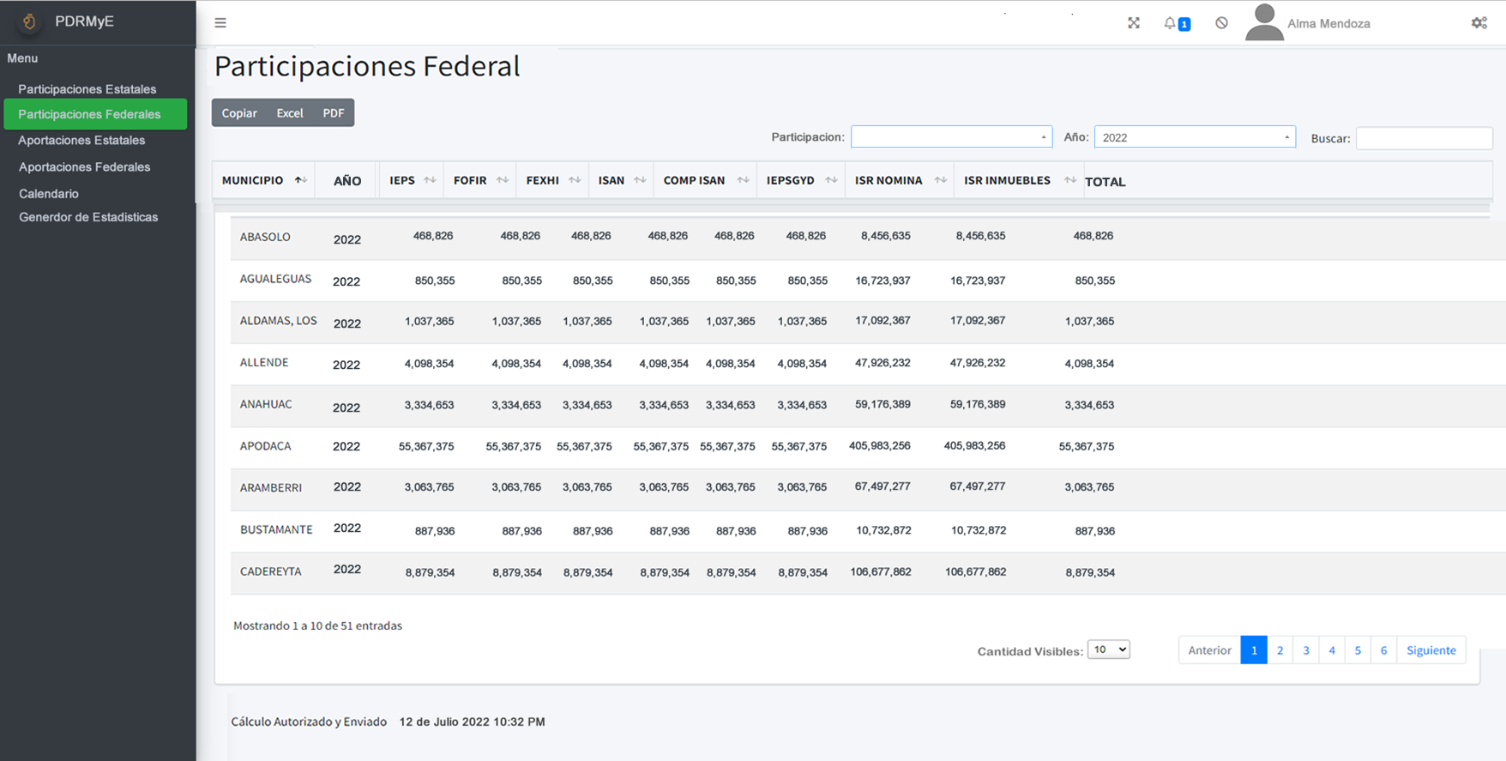

Fondo General

Slide 18
Fondo General

Slide 19
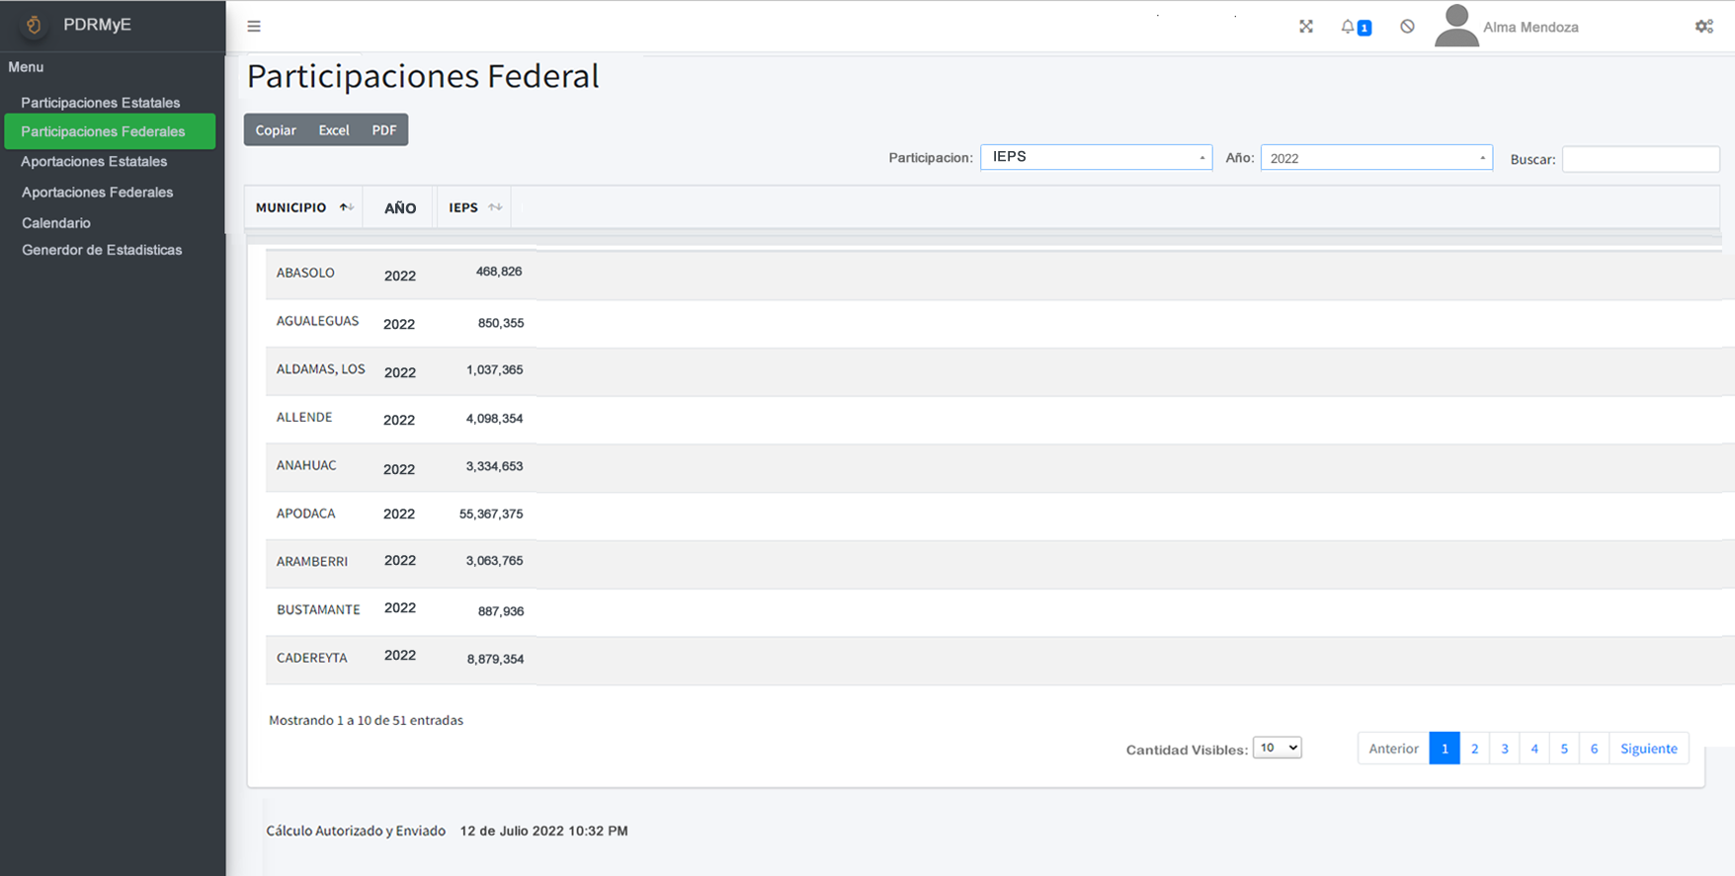
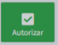
Fondo General

Slide 20
Fondo General

Slide 21
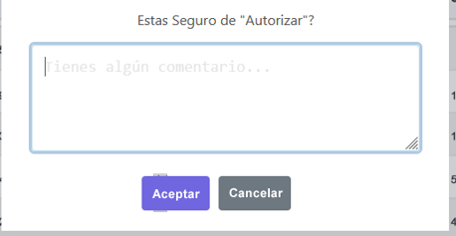
Fondo General

Slide 22
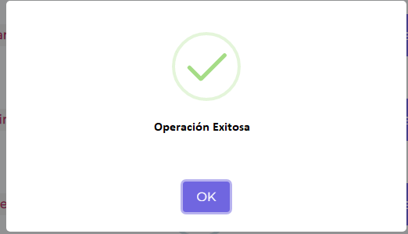
Fondo General

Slide 23
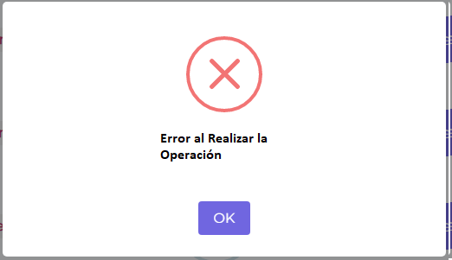
Fondo General

Slide 24
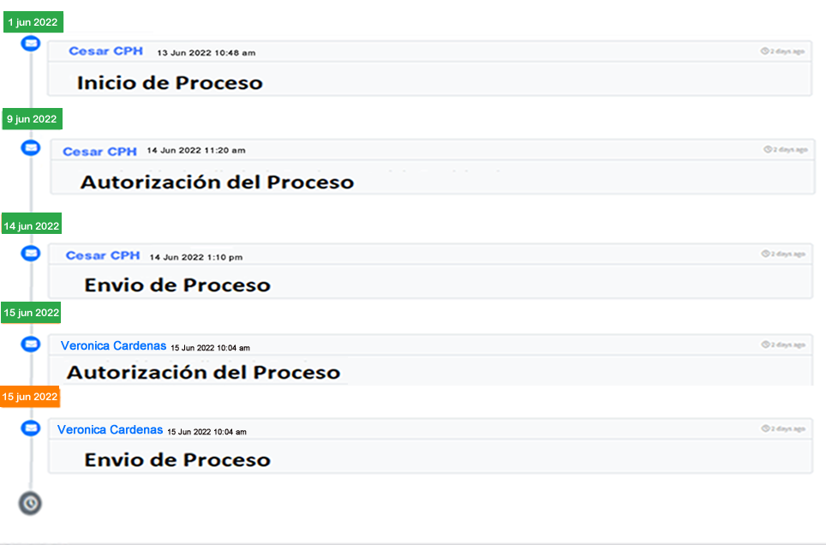
Fondo General

Slide 25
Participaciones Estatales

Slide 26
FONDO ISN

Slide 27
Inicio de Sesión

Slide 28
Inicio

Slide 29
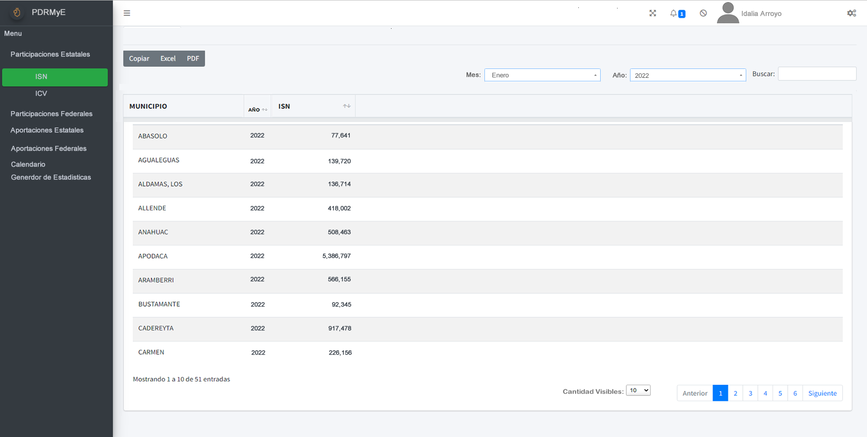
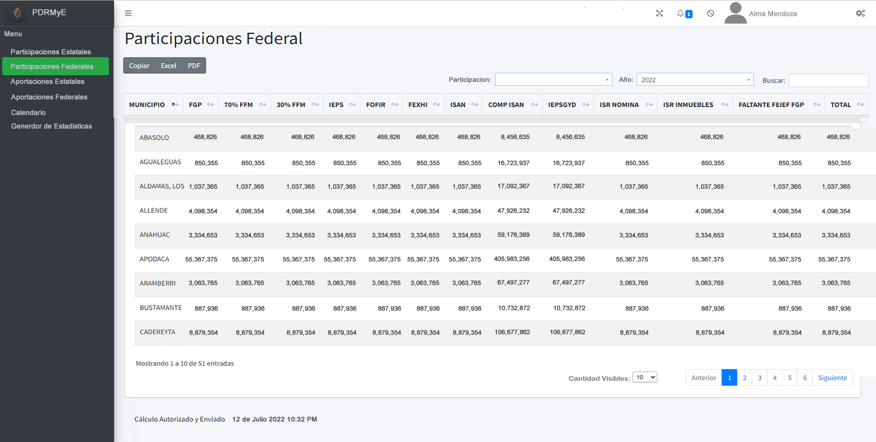
Participaciones Federales
ISN

Slide 30
Participaciones Federales
ISN

Slide 31
Participaciones Federales
ISN

Slide 32
FONDO ICV

Slide 33
Inicio de Sesión

Slide 34
Inicio

Slide 35
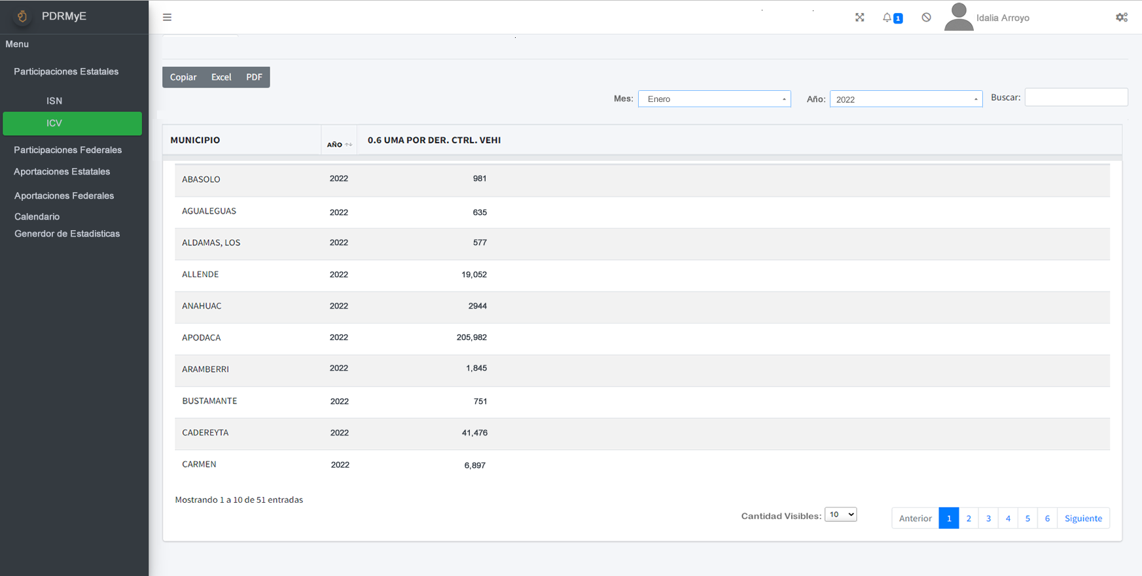
Participaciones Federales
ISN

Slide 36
Participaciones Federales
ISN

Slide 37
Participaciones Federales
ISN

Slide 38
Aportaciones Estatales

Slide 39
Aportaciones Estatales
Fondo de Ultra Crecimiento

Slide 40
Inicio de Sesión

Slide 41
Inicio

Slide 42
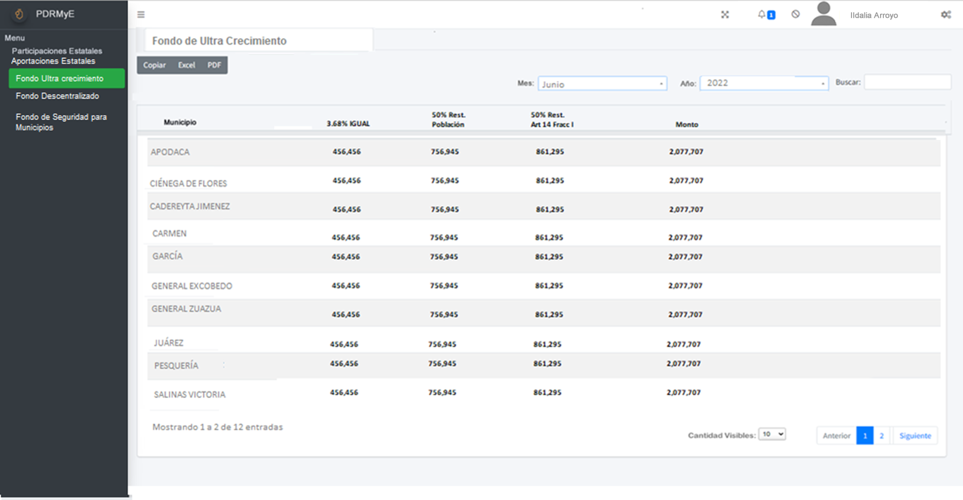
Inicio

Slide 43
Inicio

Slide 44
Inicio

Slide 45
Aportaciones Estatales
Fondos Descentralizado

Slide 46
Inicio de Sesión

Slide 47
Inicio

Slide 48
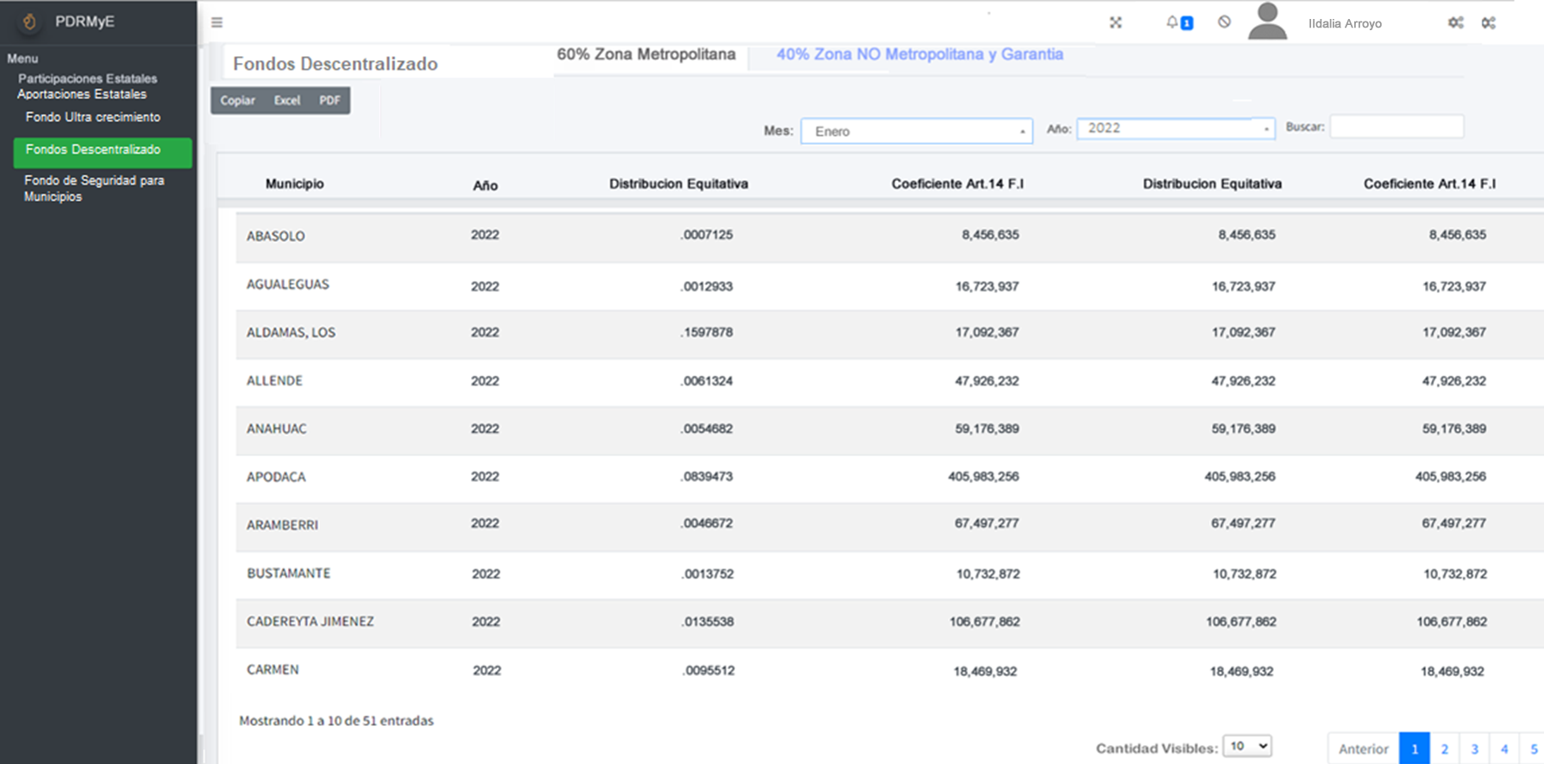
Inicio

Slide 49
Inicio

Slide 50
Inicio

Slide 51
Aportaciones Estatales
Fondo de Seguridad para Municipios por mes

Slide 52
Inicio de Sesión

Slide 53
Inicio

Slide 54
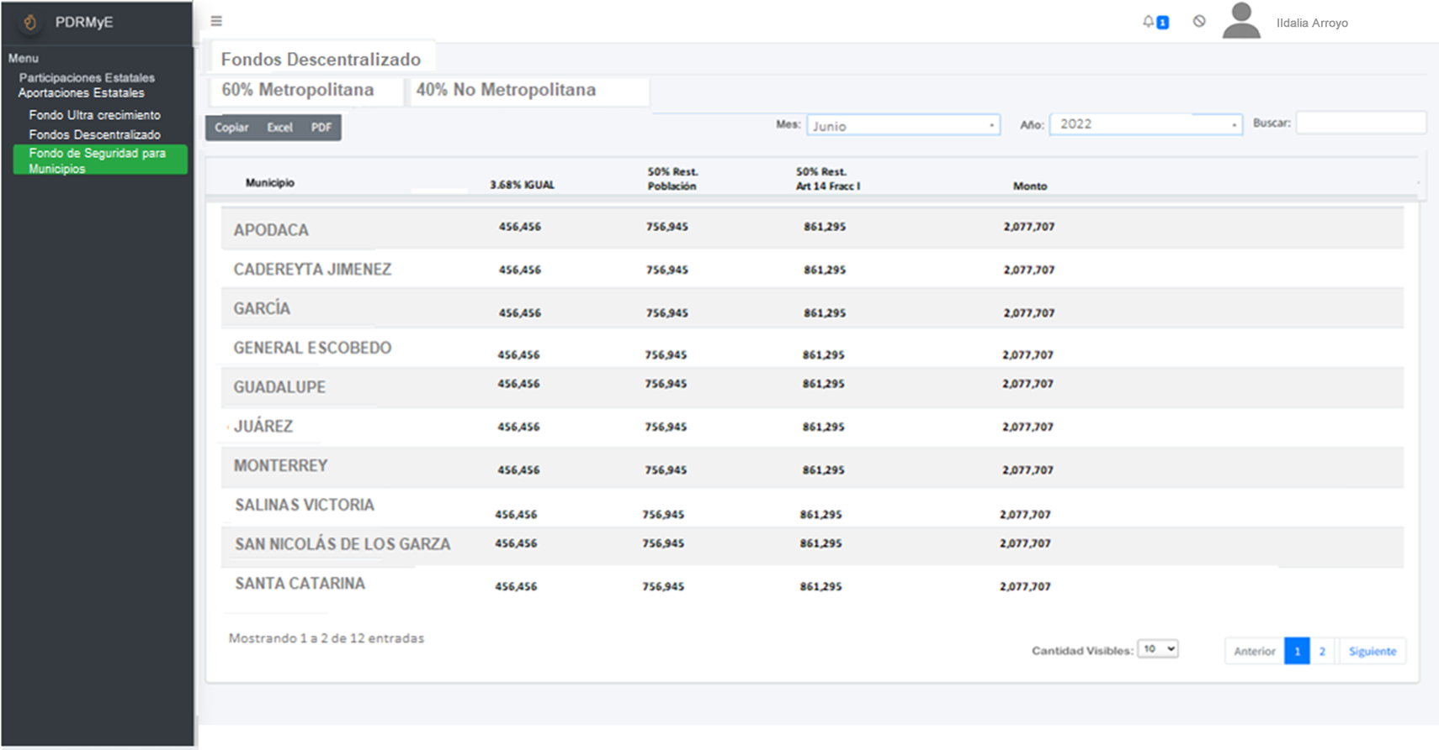
Inicio

Slide 55
Inicio

Slide 56
Inicio

Slide 57
Aportaciones Federales

Slide 58
Aportaciones Federales
Fortamun

Slide 59
Inicio de Sesión

Slide 60
Inicio

Slide 61
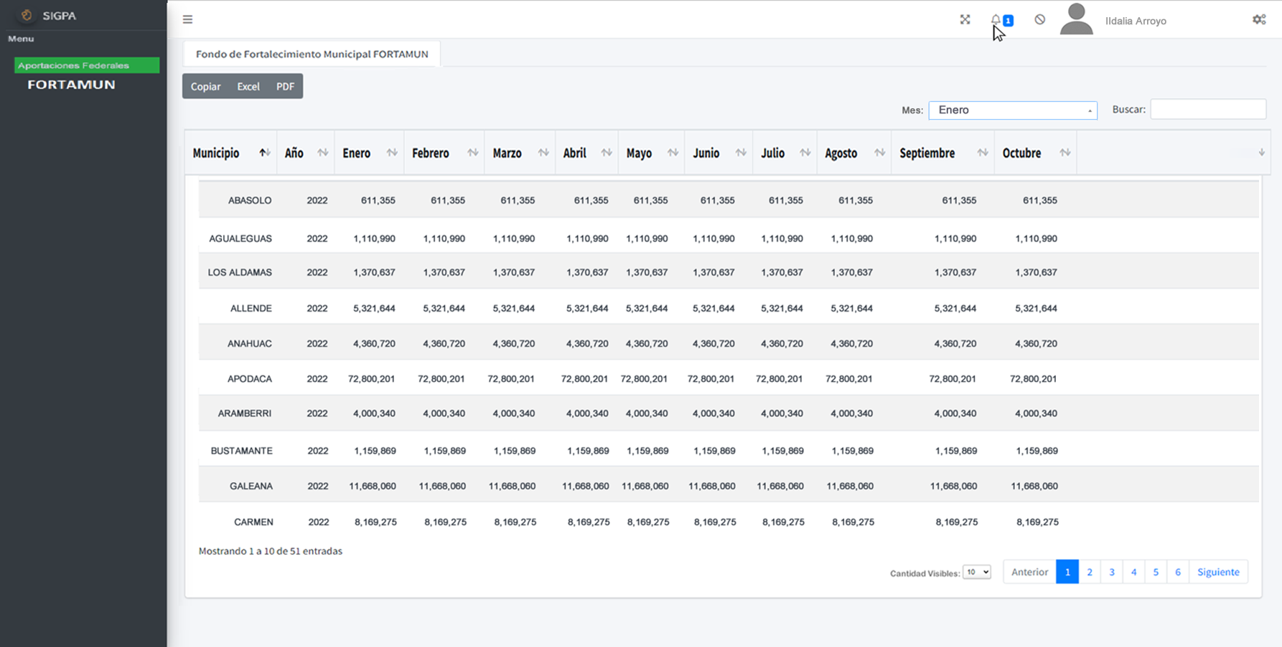
Inicio

Slide 62
Inicio

Slide 63
Inicio

Slide 64
Aportaciones Federales
Fondo de Aportaciones para la Infraestructura Social Municipal (FISM)

Slide 65
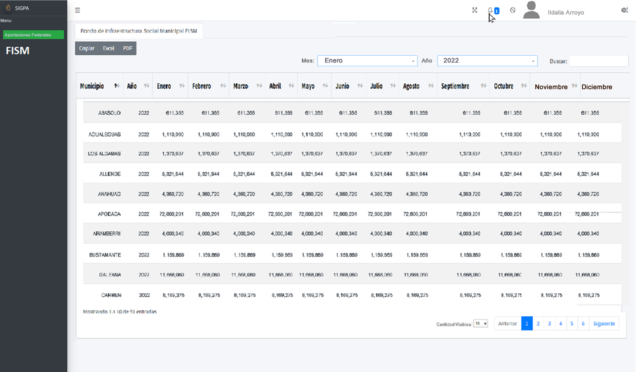
Inicio

Slide 66
Inicio

Slide 67
Inicio

Slide 68
Calendario de Distribución

Slide 69
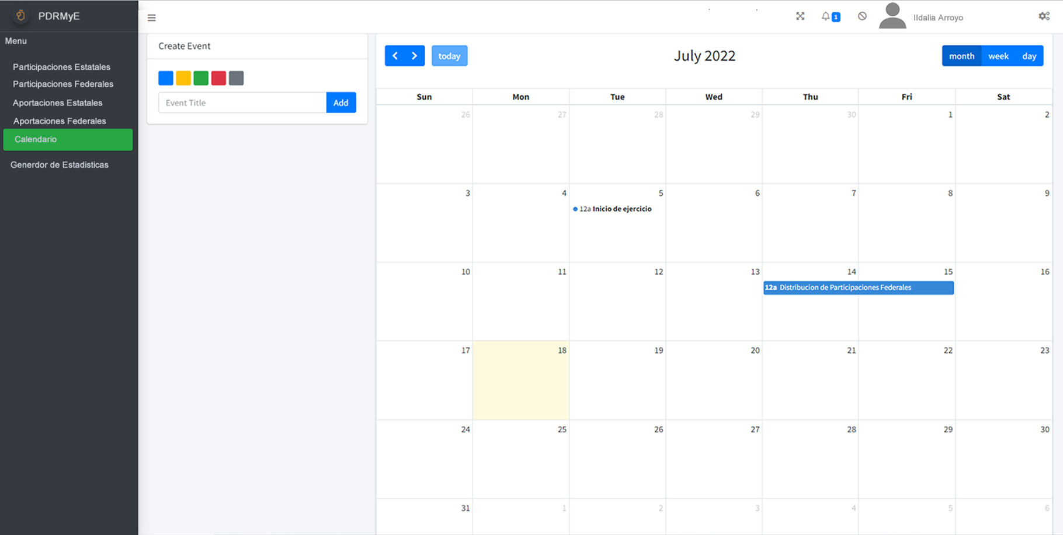
Calendario de Distribución

Slide 70
Generación de Estadísticas

Slide 71
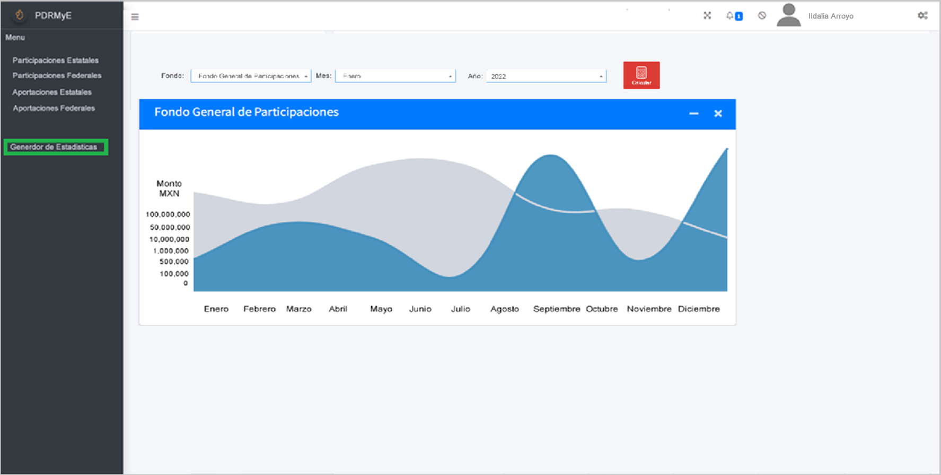
Generación de Estadísticas

Slide 72
Preguntas y Respuestas

Slide 73
GRACIAS
POR SU TIEMPO

